Slide 1
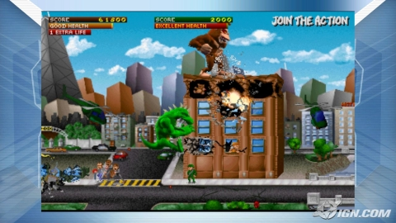
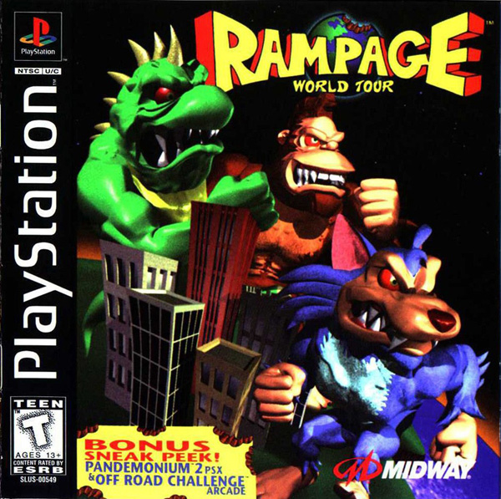
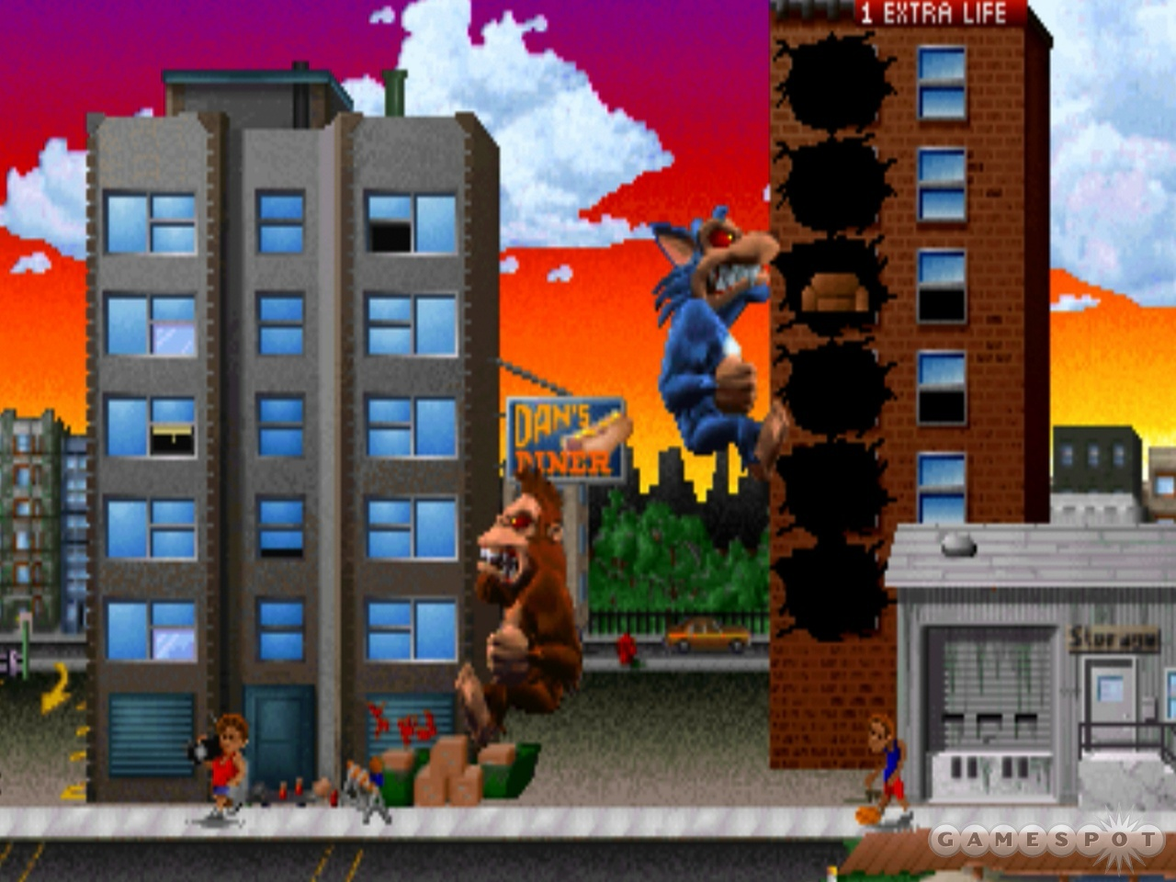
União das ideias de “Monstro” (Bastião vs Perfeito), Enquirers + bons e velhos jogos…

Slide 2
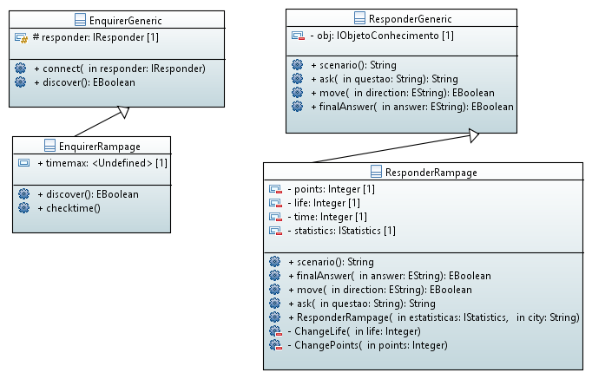
Diagramas UML

